Slide 1
20130313 嘉餚車拚

Slide 3
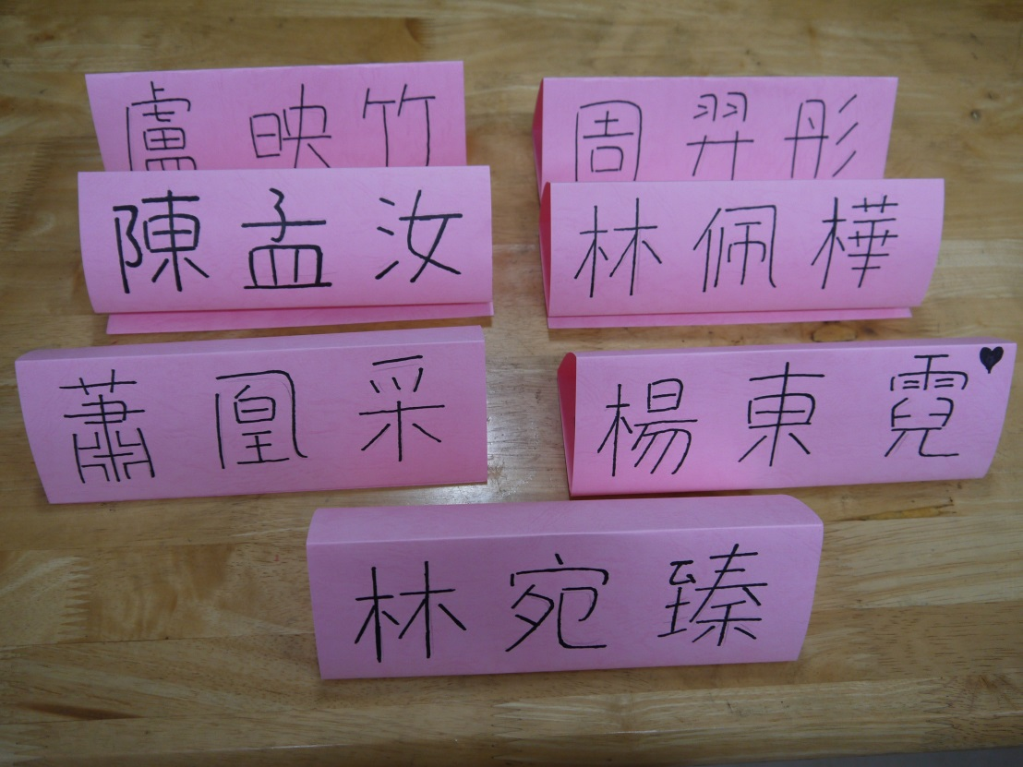
參賽者

Slide 7
主持人群

Slide 8
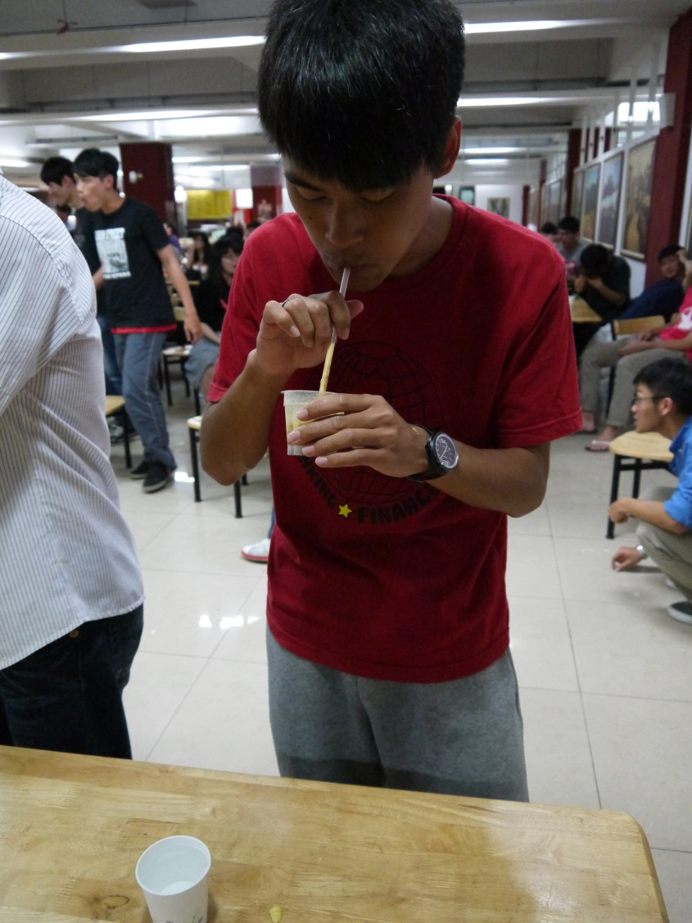
吸阿吸

